Slide 1
EDC
Una presentazione di Venturini Ivan, Bruma Alexandra, Coelli Gabriele e Riccardi Lorenzo

Slide 2
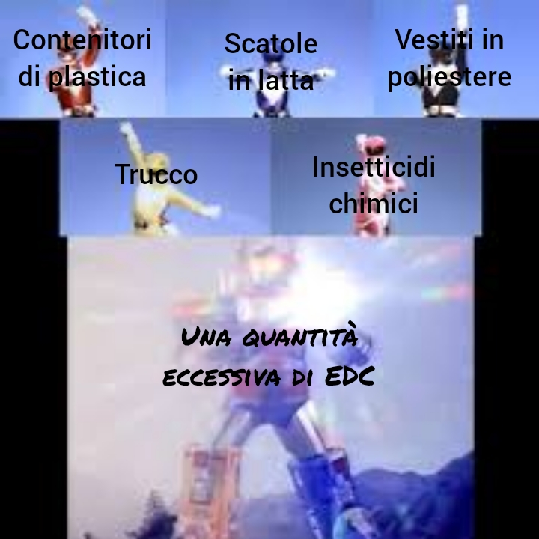
Che cosa sono?
Gli EDC sono sostanze che interagiscono con il sistema endocrino, imitando ormoni, legandosi alle cellule e impedendo l’azione di altri ormoni o interferendo con la produzione di questi ultimi.
Possono essere naturali o artificiali e per questo possono trovarsi dappertutto, come nel terreno, nell’acqua o nei cibi.

Slide 3
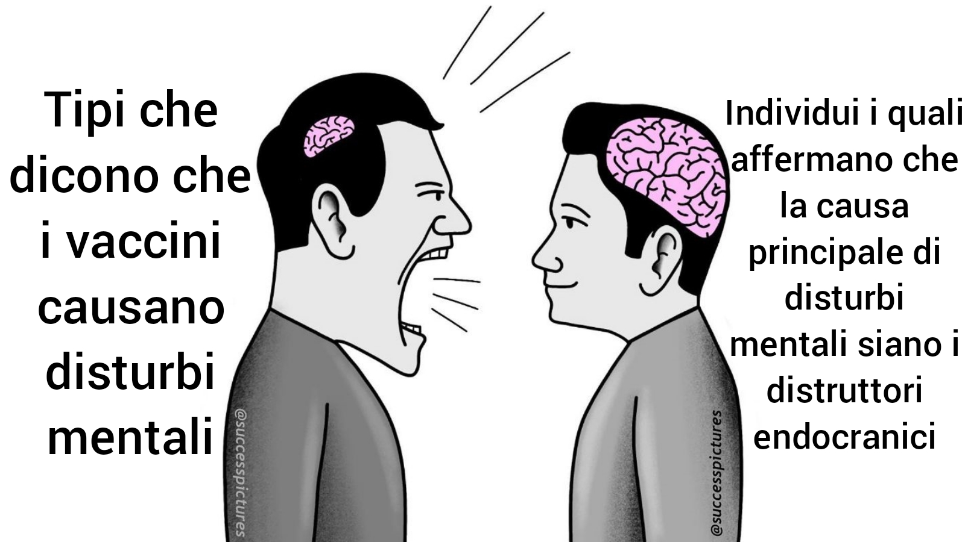
Effetti
Possono provocare disturbi riproduttivi, malattie metaboliche (come obesità, diatebe e malattie cardiovascolari), problemi di fertilità o cancro.

Slide 4
Come evitarli
Evitare recipienti plastici e non usarli per cuocere cibi.
Non usare padelle antiaderenti.
Non mangiare parti bruciate di cibi.
Limitare uso di abbigliamenti repellenti.
Non usare arredi fabbricati con PVC.

Slide 5
Gli EDC hanno un effetto negativo anche sui feti delle madri in gravidanza

Slide 6
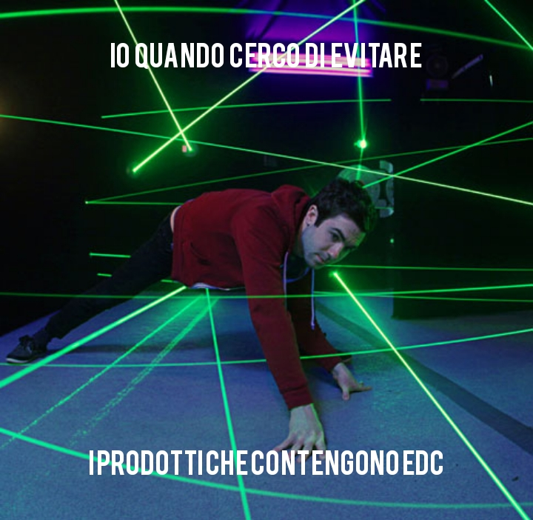
Ma grazie a Life MILCH, possiamo avere un’idea su come evitare gli EDC!

Slide 8
It’s the end doo doo doo doo doo doo

